Slide 1

Git

Slide 2
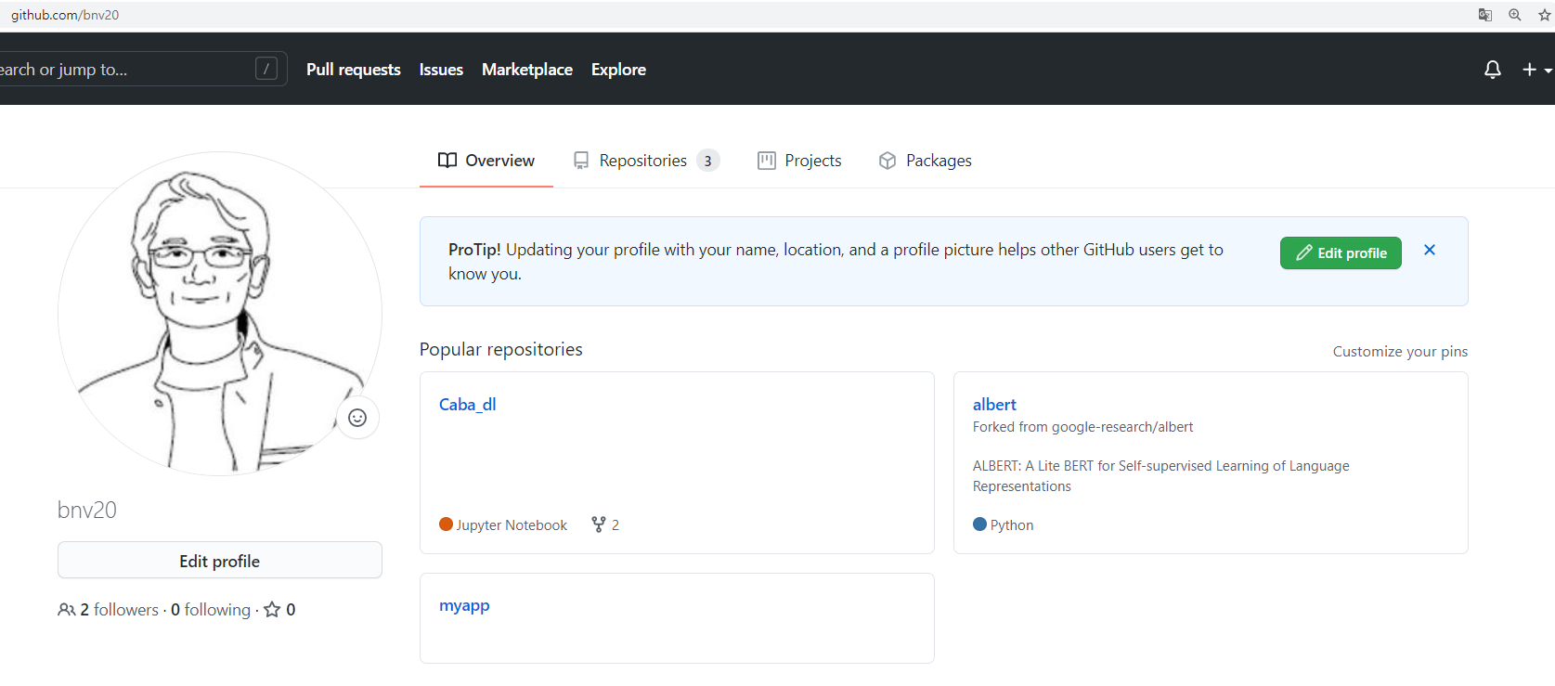
github

Slide 3
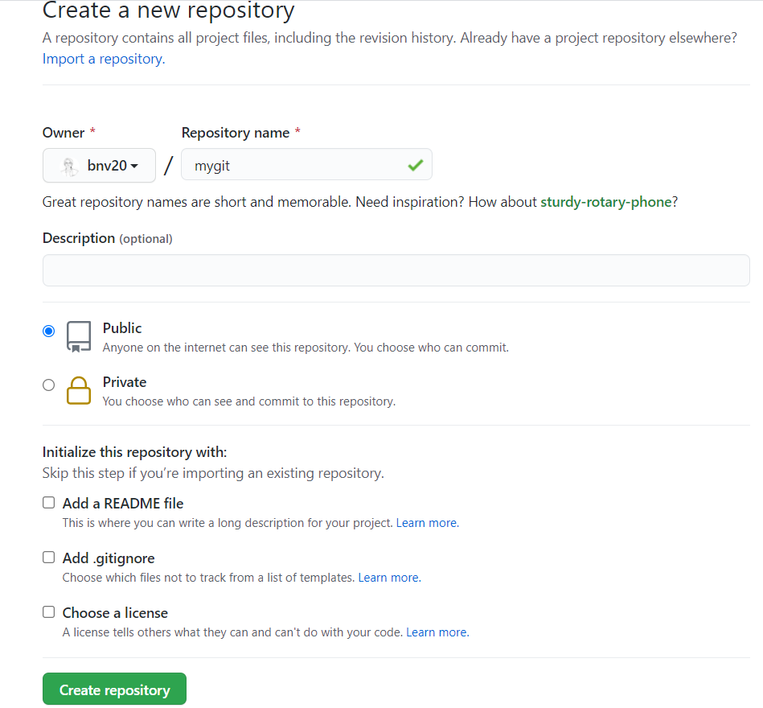
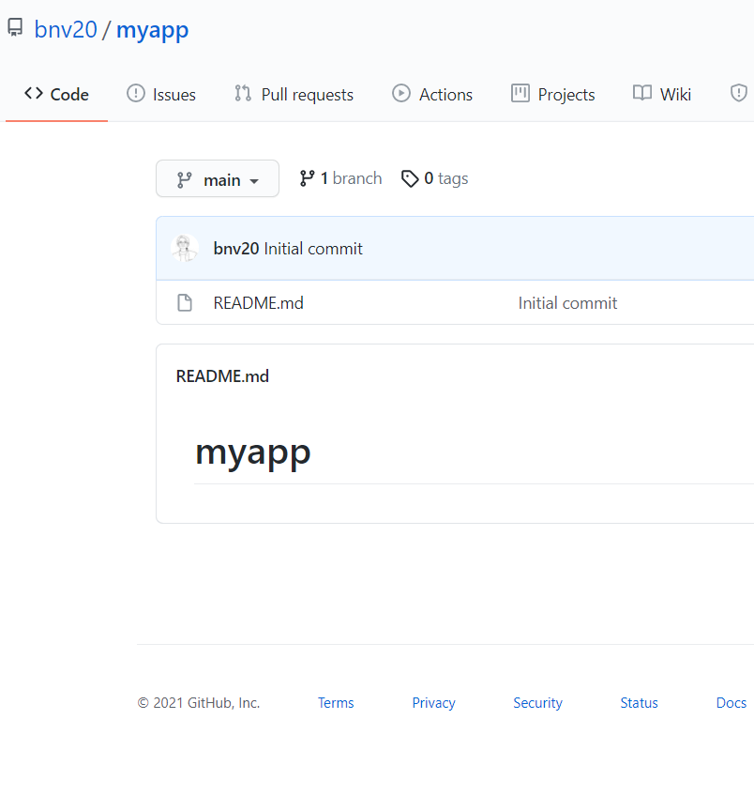
github

Slide 4
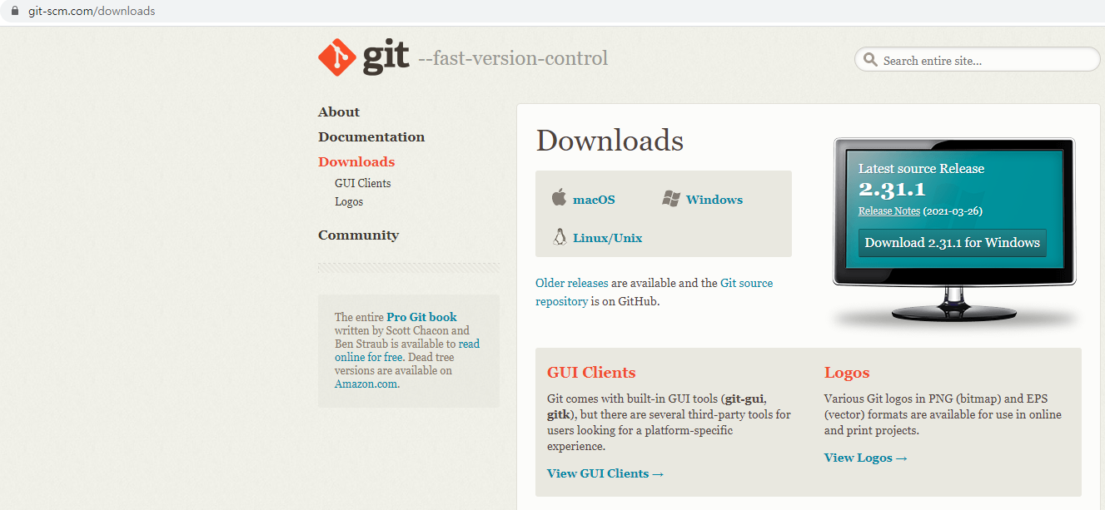
git 설치

Slide 5
git 명령어
[cmd에서 명령어 수행]
git
git –version
[git configulation]
git config --list
git config --global user.name github계정
git config --global user.email github이메일주소
[원격저장소 다운로드]
폴더 생성 > 이동
git clone “원격저장소 repository”
git clone https://github.com/bnv20/myapp.git
폴더 이동
파일 생성
git add test.txt
git commit –m “first commit”
git push
git pull

Slide 6
git 명령어
[로컬 저장소에서 원격저장소 등록]
Echo “# cakd3_practice” >> README.md
git init
git add .
git add README.md
git commit -m "first commit“
git branch -M main
git remote add origin https://github.com/bnv20/cakd3_django.git
git push -u origin main
병합 오류가 날 것을 대비하여 오류 메시지에 대한 해결방안
- git pull origin main --allow-unrelated-histories
- 현재 프로젝트 소스코드를 지운 뒤에 다시 원격지로부터 클론(Clone)을 받아서 소스코드를 재구성
git push -u origin main
원격저장소 파일 변경 > git pull
로컬저장소 파일 변경 > git add 파일명 > git commit –m “ “ > git push

Slide 7
git 명령어
[기존 프로젝트 git 등록]
git init
git add README.md
git commit -m "first commit"
git branch -M master
git remote add origin https://github.com/bnv20/cakd3_django.git
git push -u origin master
[vscode]
source control : git initialize
+ 버튼 > commit message > commit
push 선택 > 원격저장소 입력 > 원격 저장소 이름 “origin” 입력 > push

Slide 8
git 명령어
git pull <원격서버주소> Push 전에 Pull을 하여 변경 내용 갱신. Pull은 파일을 다운로드하고 병합
git fetch <원격서버주소> 병합없이 다운로드
[원격 저장소를 로컬 저장소에 알려주기]
git remote add origin <원격서버주소> 원격 서버의 주소를 git에게 별명(origin)으로 알려줌
git push –u origin master 변경 내용을 원격 서버로 올리는 명령
에러 발생시 - 윈도 자격 증명 제거
Windows 자격 증명을 선택하면 하단에 일반 자격 증명 리스트에 git 관련 내역이 보인다.
사용자 이름과 암호 형태라면 편집을 하면 되지만 Access Token 의 경우는 제거
[원격 저장소 변경사항 fectch > pull]
Vscode gitlens 이용

Slide 9
git 명령어
github, colab 연동
https://velog.io/@shong676/Colab%EA%B3%BC-GitHub-%EC%97%B0%EB%8F%99%ED%95%98%EA%B8%B0
https://heytech.tistory.com/393

